Slide 1




ВСЕРОССИЙСКИЙ КОНКУРС
ЛУЧШИХ ПРАКТИК ПО ПРОПАГАНДЕ И ФОРМИРОВАНИЮ
ЗДОРОВОГО ОБРАЗА ЖИЗНИ «ЗДОРОВЫЕ РЕШЕНИЯ - 2026»
Программа территориальной организации
Общероссийского Профсоюза образования
Дзержинского района Волгограда
«ЗА! Здоровьем с Профсоюзом!»

Slide 2


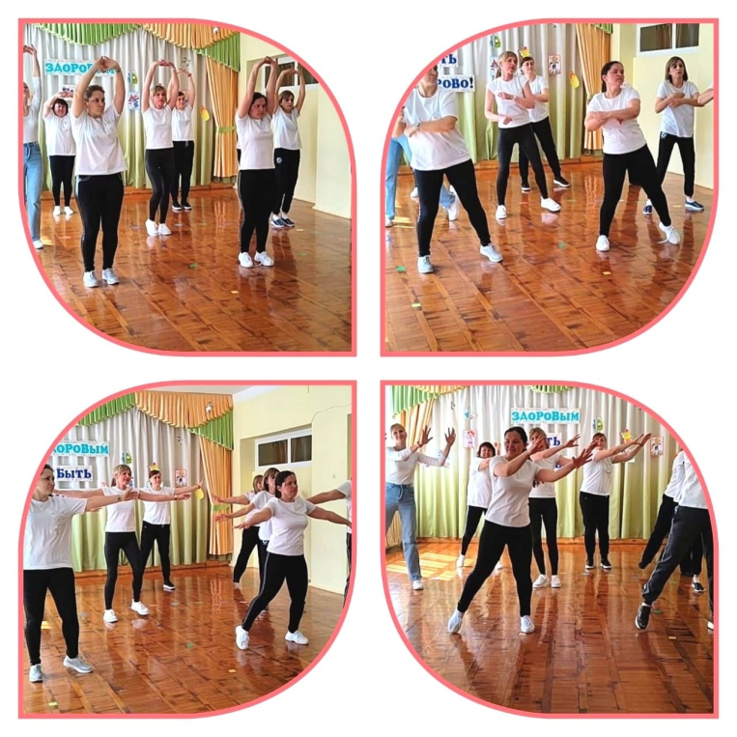
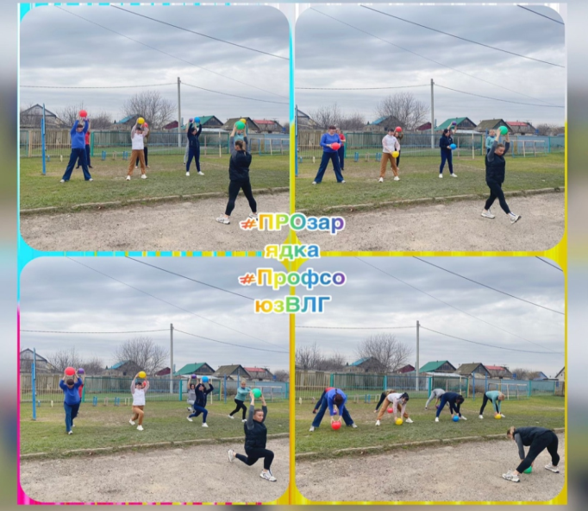
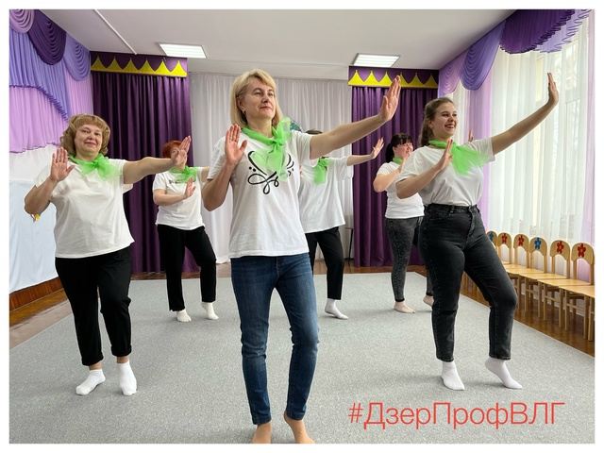
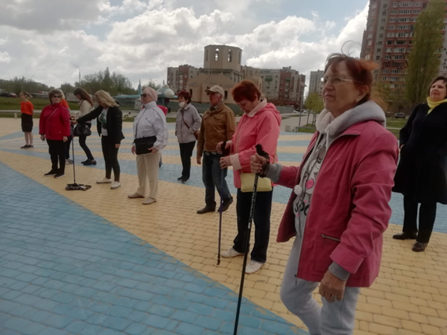
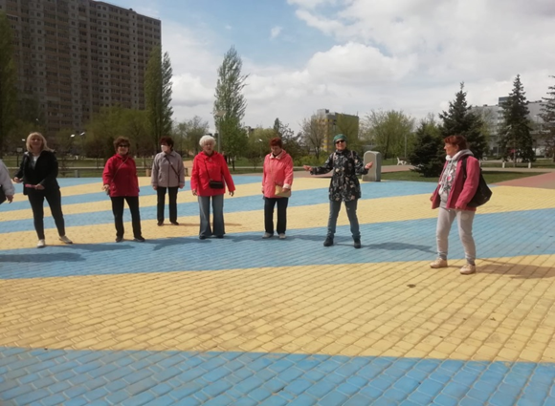
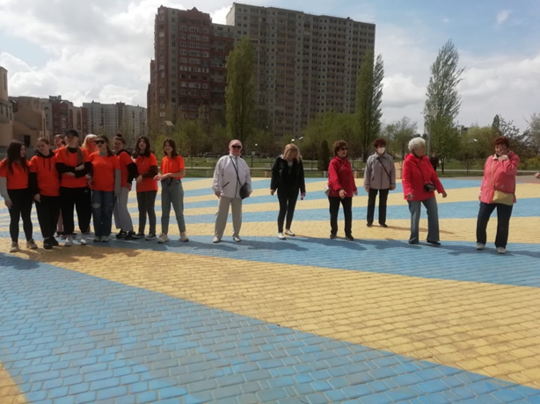
Блок 1 - Ежегодно «День здоровья! 7апреля!»
1 блок
2 блок – «10000 шагов к жизни!»
«ЗА! Здоровьем с Профсоюзом!»
Ветераны педагогического труда.

Slide 3

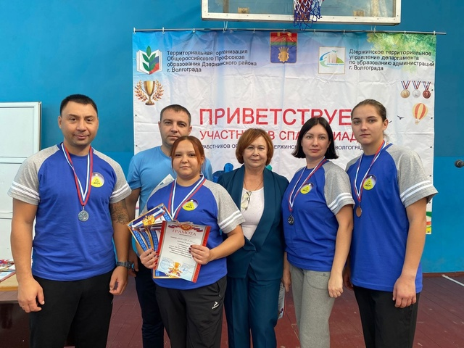
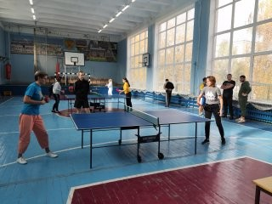
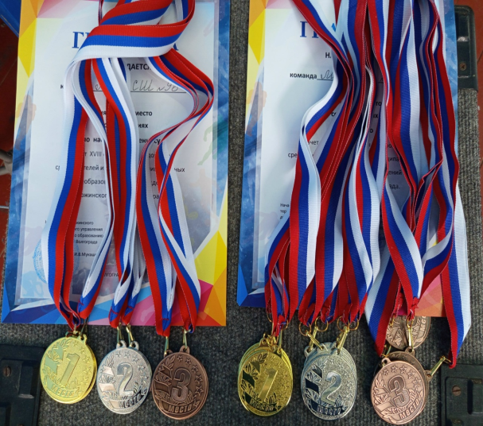
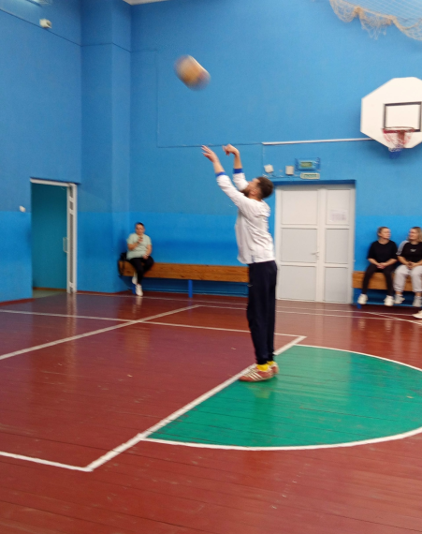
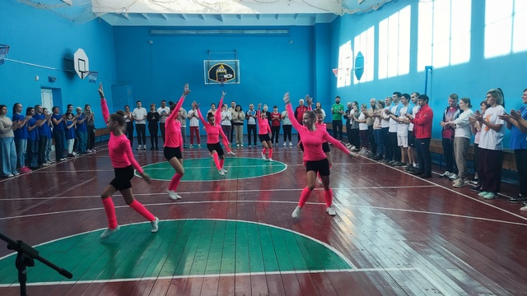
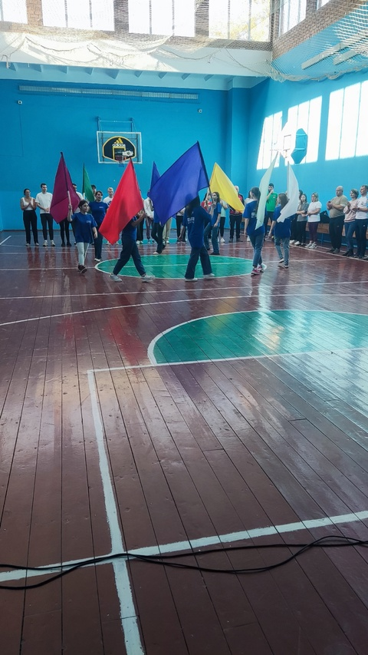
Блок 3 СПАРТАКИАДА «Здоровье» среди учителей и работников муниципальных общеобразовательных учреждений
Дзержинского района Волгограда
«ЗА! Здоровьем с Профсоюзом!»

Slide 4
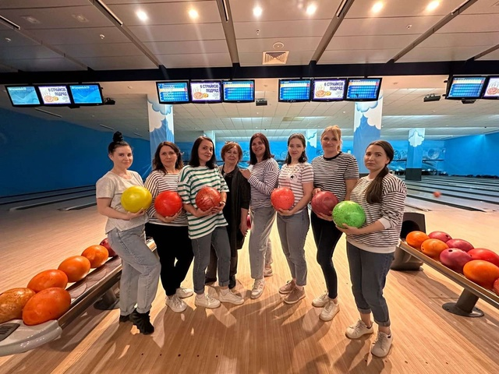
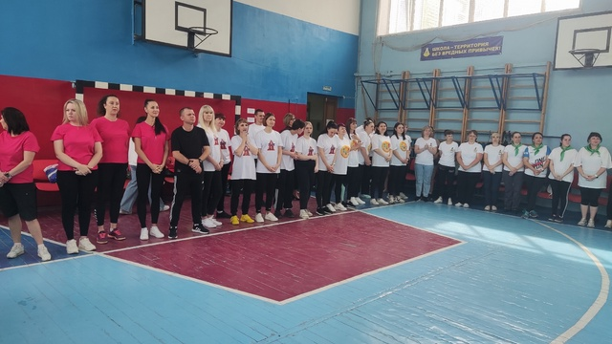
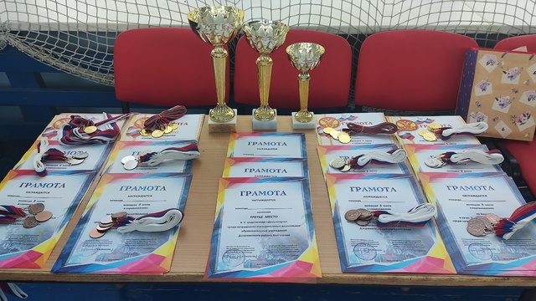
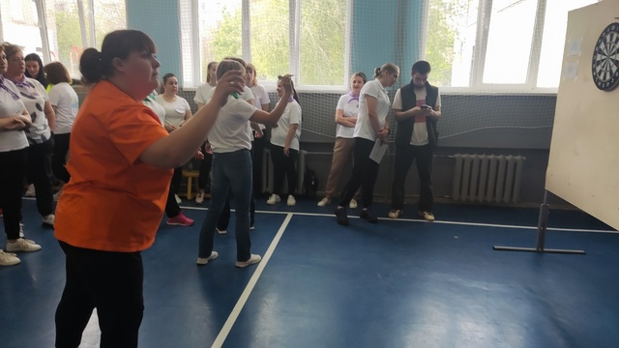
Блок 4 Спартакиада «День спорта» для работников и педагогов дошкольных муниципальных образовательных учреждений Дзержинского района Волгограда
«ЗА! Здоровьем с Профсоюзом!»

Slide 5
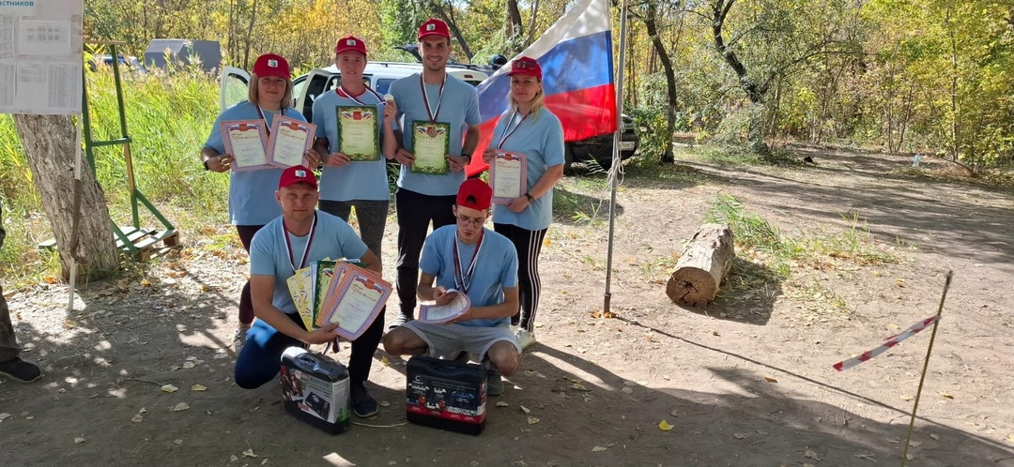
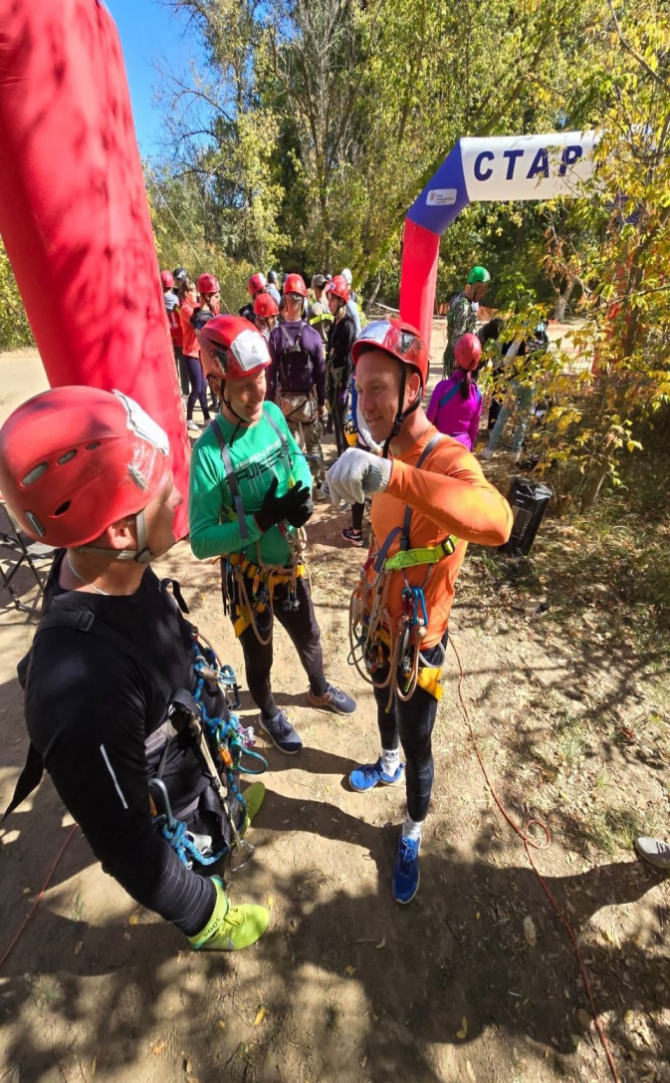
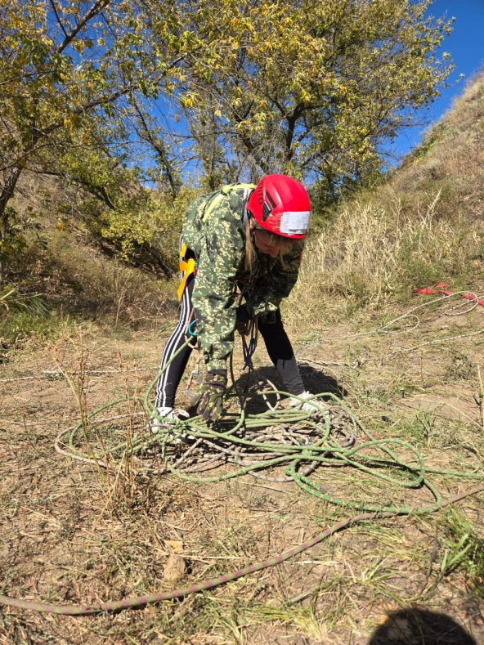
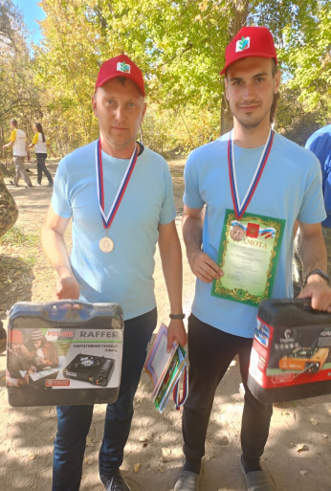
Блок 5 Региональный этап Всероссийского туристского слета- семинара учителей, организаторов туристко - краеведческой работы
«ЗА! Здоровьем с Профсоюзом!»

Slide 6


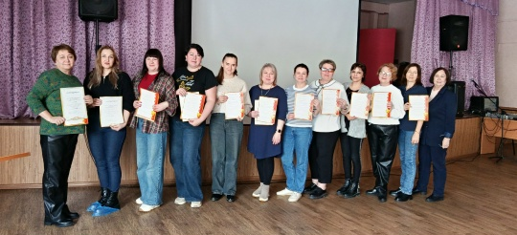

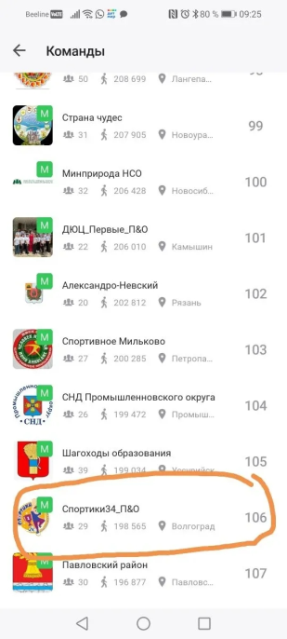
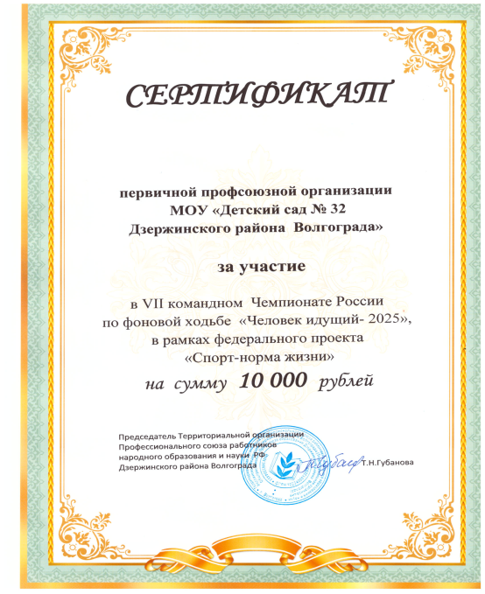
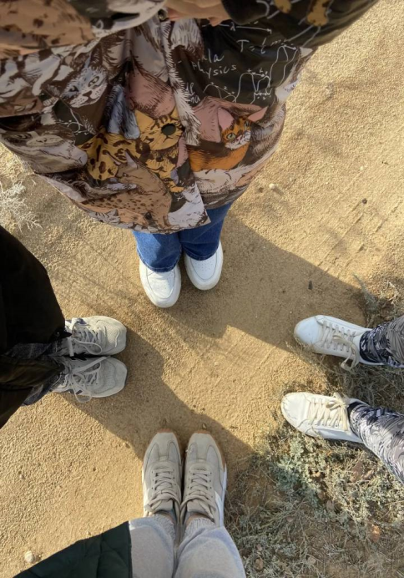

Популярность растет! Здоровье прибывает! Блок 6 «Человек идущий! – 2023, 2024, 2025 гг. !»
2023 г. – 4 команды, 2024 г. – 9 команд, 2025 г. – 13 команд
Награждение 13 команд по итогам Всероссийского конкурса
«Человек идущий - 2025» вручили Грамоты и денежные Сертификаты

Slide 7

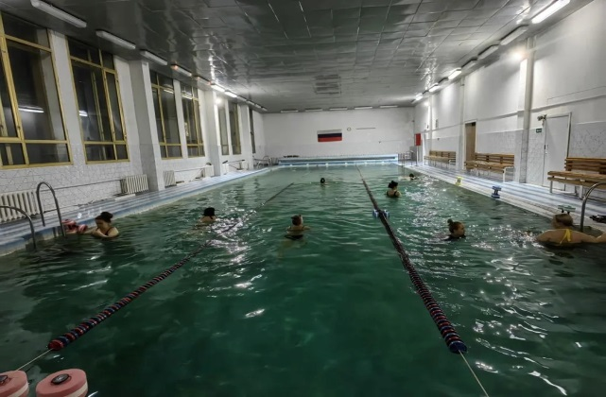
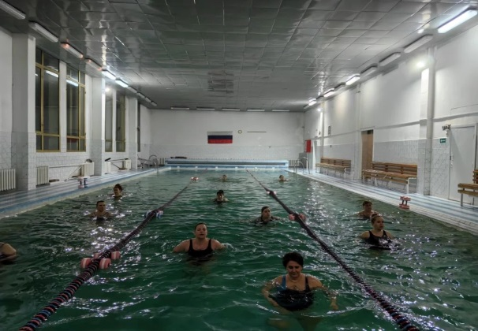
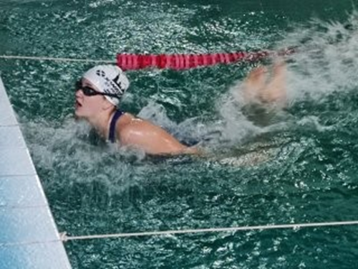
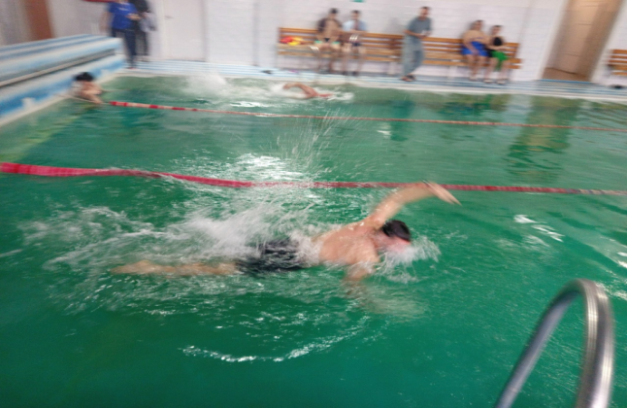

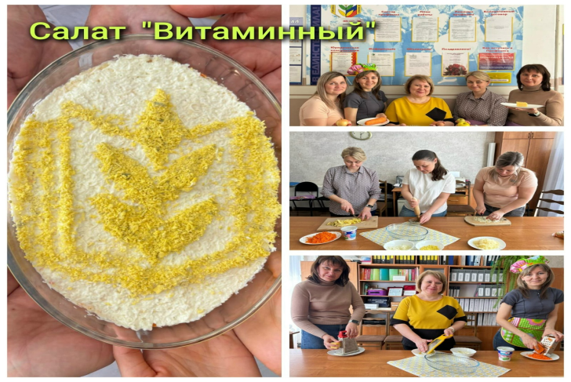

Блок 8 Региональный конкурс «Здоровое питание - здоровый регион! «
МОУ «Центр Развития Ребенка № 6» вошел в 10 лучших рецептов.
Блок 7 Плавание для работников и педагогов муниципальных образовательных учреждений Дзержинского района Волгограда
Аква аэробика для работников и педагогов муниципальных образовательных учреждений Дзержинского района Волгограда «ЗА! Здоровьем с Профсоюзом!»

Slide 8


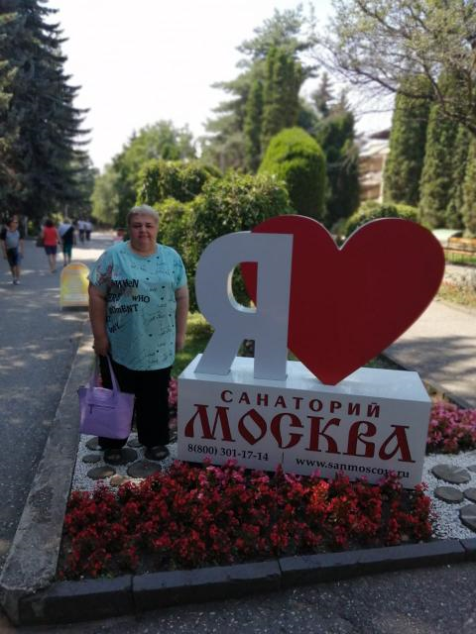
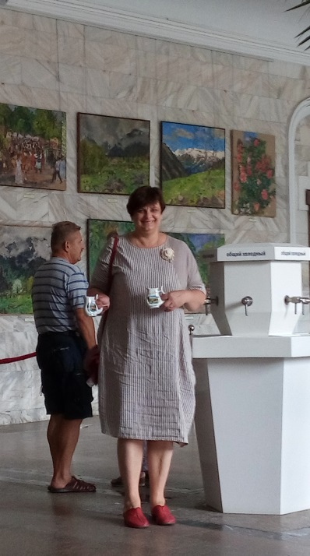
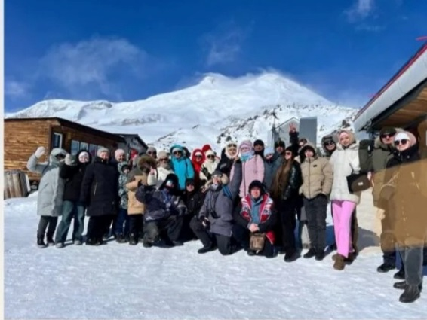
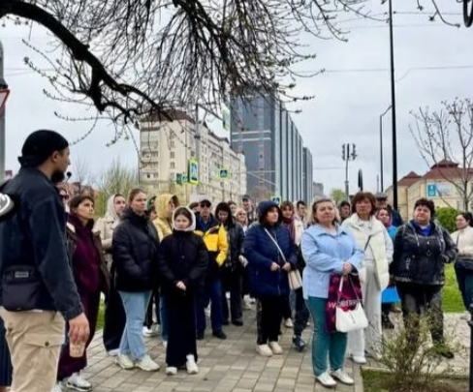
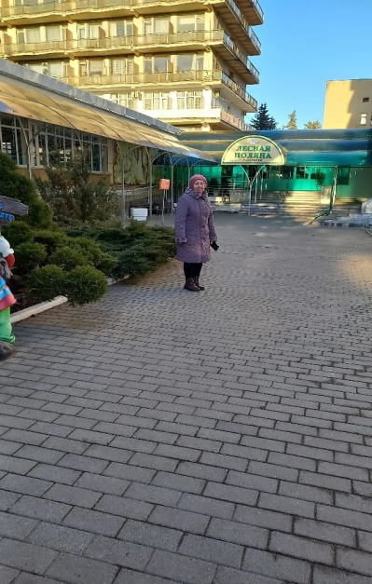
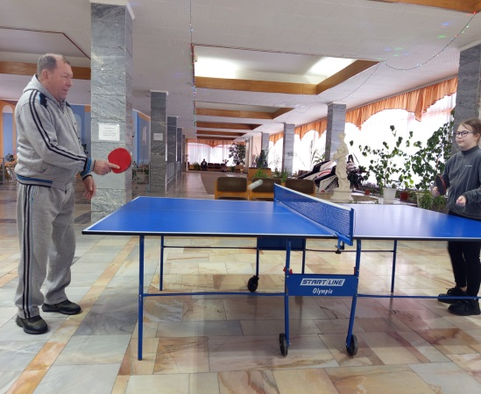
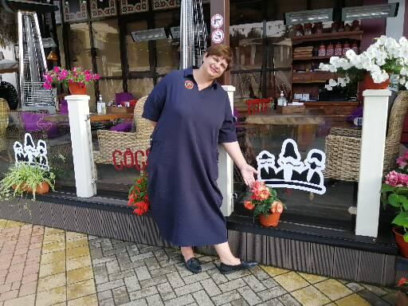
Блок 9 Путешествуем вместе! Оздоравление с профсоюзом!
«ЗА! Здоровьем с Профсоюзом!»

Slide 9


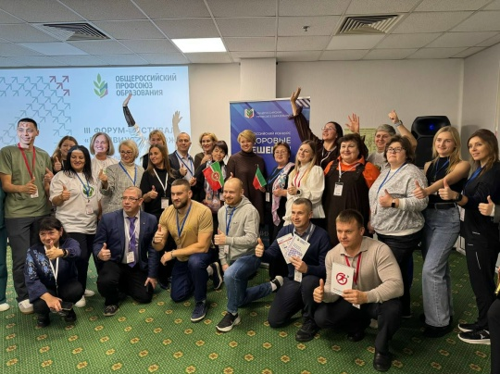
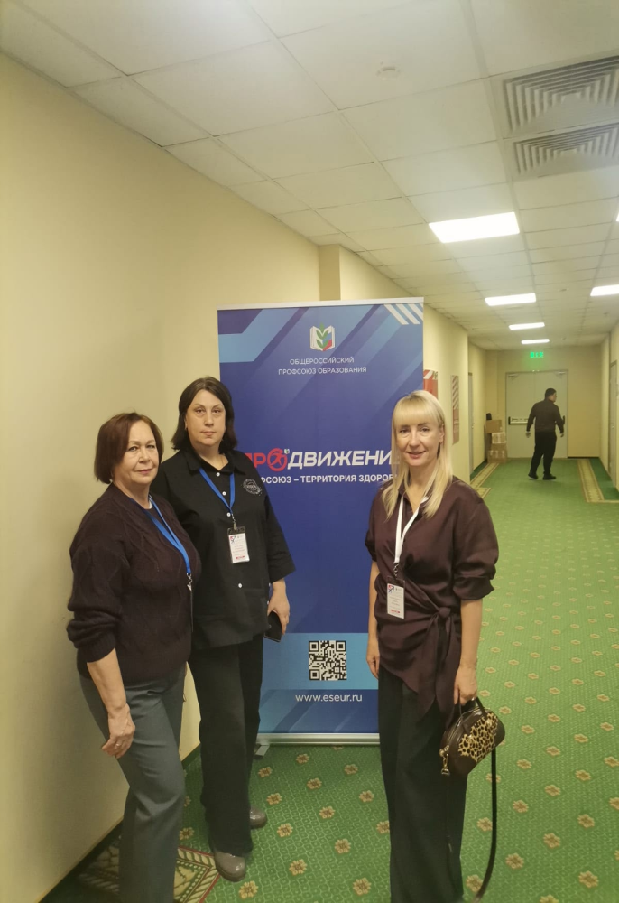
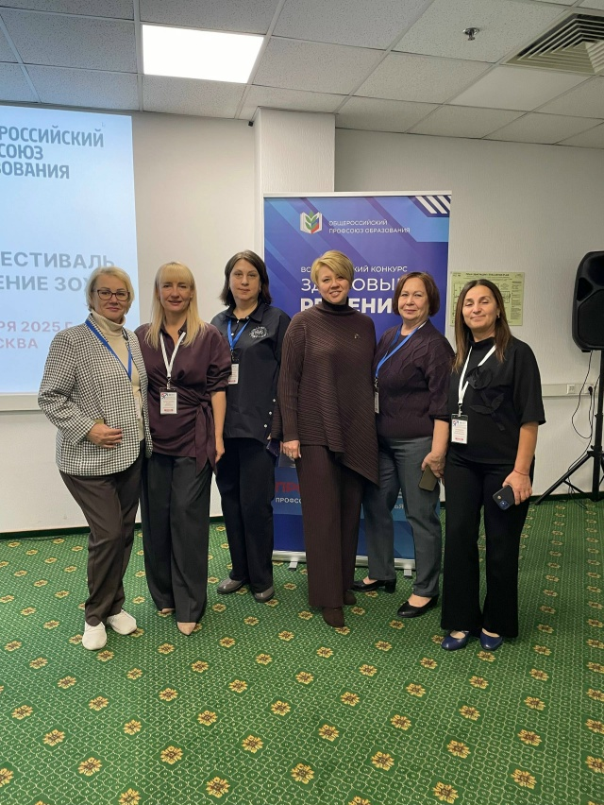
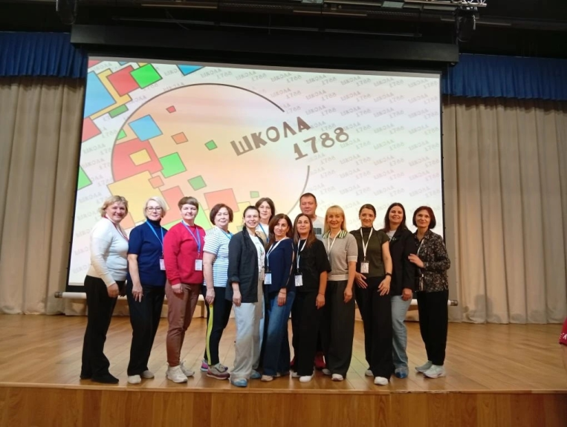
      Блок 10 Учасучастие в выездном III форуме-фестивале «ПРОдвижение ЗОЖ» г. Москва. 5-7.12.2025 г.
      «ЗА! Здоровьем с Профсоюзом!»

Slide 10
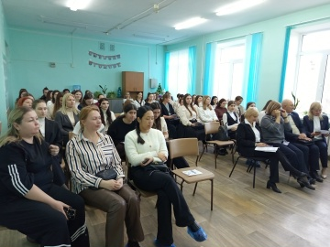
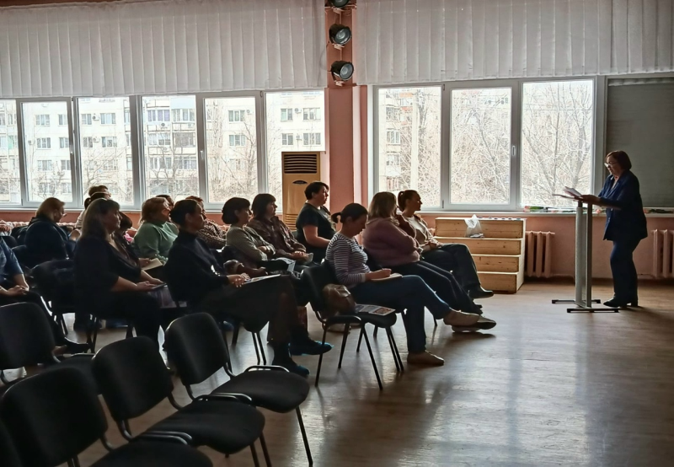
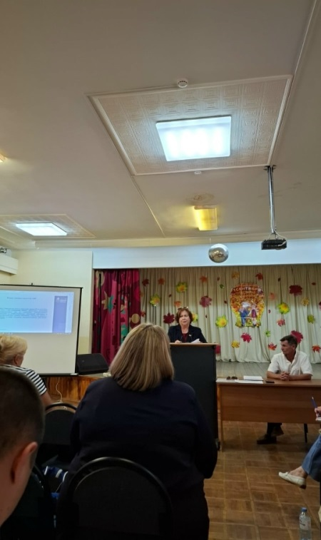
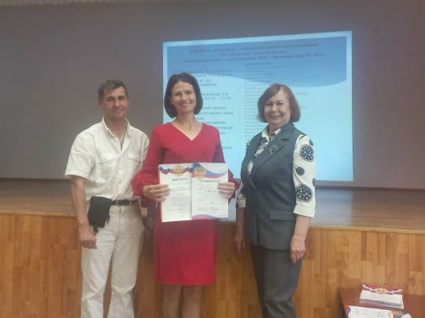

Блок 11 Просветительская работа по вопросам ЗОЖ.

Slide 11
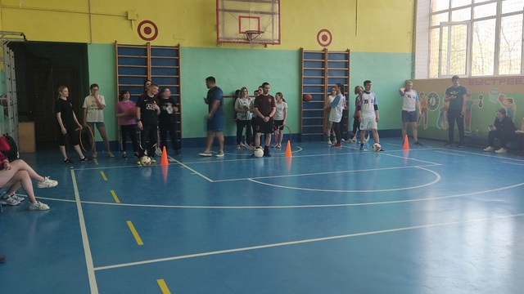
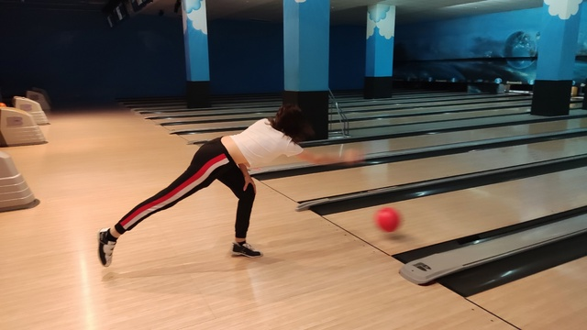
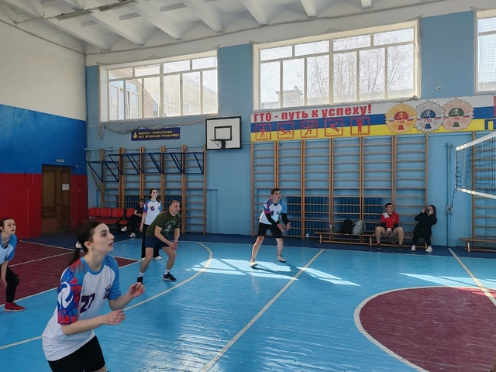
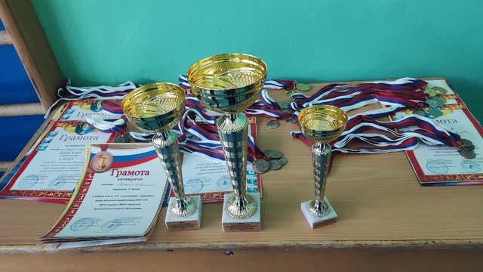
Спасибо за внимание!
Наша программа «За! Здоровьем с профсоюзом!» набирает популярность! Мы и дальше будем стараться приносить членам профсоюза и членам их семей радость, удовольствие и здоровья от занятий спортом!
Волгоград 2026 год.

